Slide 1
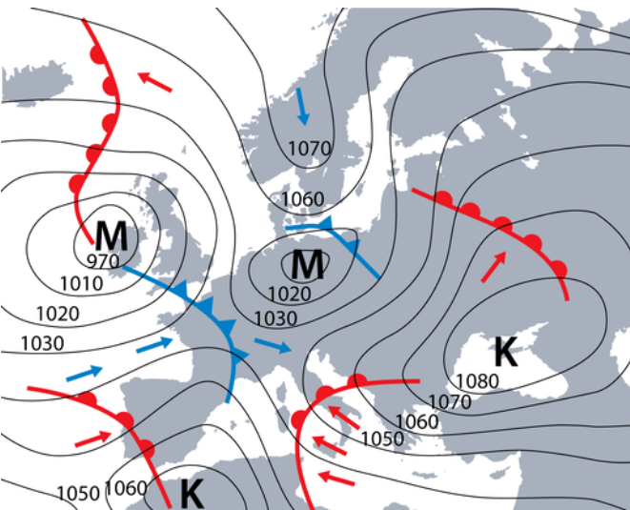
ILMANPAINE
Ilmanpaine aiheutuu ilman omasta painosta.
Normaali-ilmanpaine on 10 1325 Pa eli 1,013 bar
Ilmanpaineen vaihtelut aiheuttavat sääilmiöitä.

Slide 2
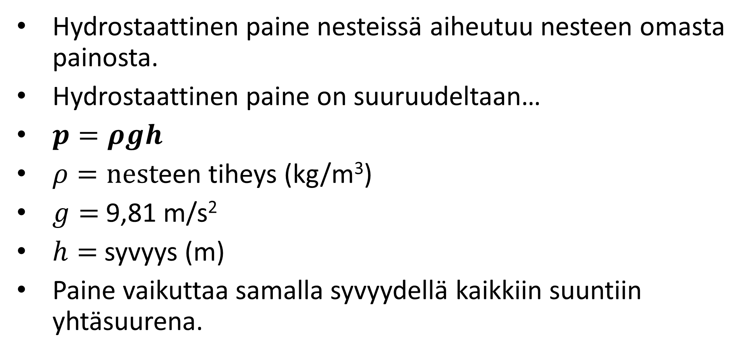
HYDROSTAATTINEN PAINE
Hydrostaattinen paine nesteissä aiheutuu nesteen omasta painosta.
Hydrostaattinen paine on suuruudeltaan…
$p=ρgh$
$ρ=nest$een tiheys (kg/m³)
$g=$9,81 m/s²
$h=$syvyys (m)
Paine vaikuttaa samalla syvyydellä kaikkiin suuntiin yhtäsuurena.

Slide 3
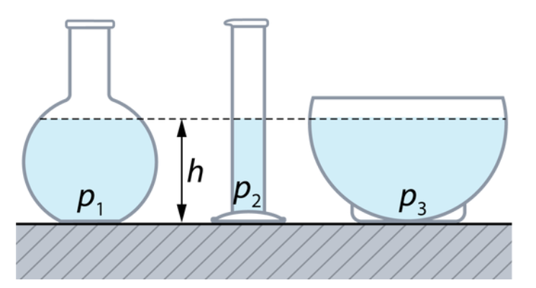
Hydrostaattinen paine ei riipu astian muodosta.

Slide 4
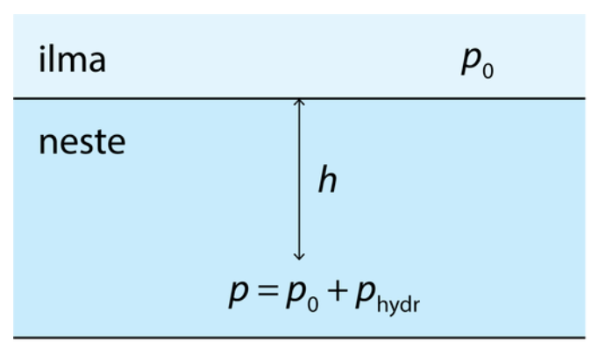
Kokonaispaine
Kokonaispaine nesteessä syvyydellä h on ilmanpaineen ja hydrostaattisen paineen summa.

Slide 5
TYÖ
Määritetään nesteen tiheys hydrostaattisen paineen avulla.
Mittaa kokonaispaine nesteessä eri syvyyksillä.
Piirrä kuvaaja hp-koordinaatistoon.
Miten kuvaajasta voidaan selvittää väliaineen tiheys?

